Slide 1

CWS
Estamos tirando proveito?

Slide 2
Segurança Segundo Pesquisas:
Dados Disponíveis: Comparação de Taxas de Brechas
A pesquisa mais direta encontrada foi realizada pela ITIC (Information Technology Intelligence Consulting) em 2022,
publicada em novembro daquele ano
. Essa pesquisa comparou taxas de brechas de segurança entre diferentes plataformas,
com os seguintes resultados:
Plataforma | Taxa de Brechas de Segurança (%)
Mainframes IBM Z (z/OS) | 0,1%
Servidores x86 | 2%

Slide 3
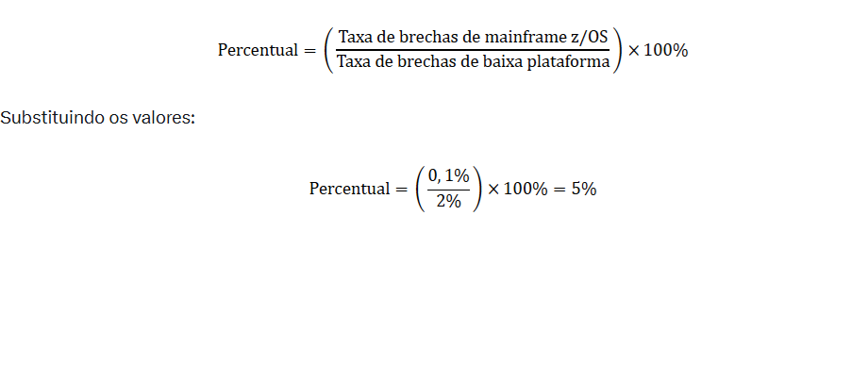
Segurança Segundo Pesquisas:
Esses números indicam que apenas 0,1% dos mainframes IBM Z sofreram downtime devido a brechas de
segurança, enquanto 2% dos servidores Windows/Linux reportaram hacks bem-sucedidos.
Para calcular o percentual de invasão do mainframe z/OS em relação à baixa plataforma, usamos a fórmula:

Slide 4
Segurança Segundo Pesquisas:
Isso significa que a taxa de brechas de segurança do mainframe z/OS é 5% da taxa de brechas de segurança
de servidores x86, com base nesses dados. Em termos práticos, para cada 100 servidores x86 que sofreram
brechas, apenas 5 mainframes z/OS seriam objetos de brechas, assumindo a mesma quantidade de sistemas.

Slide 5
Benefícios
✅ Principais Benefícios
• Menor latência: A resposta vai diretamente do CICS para o navegador. Sem saltos extras.
• Menos infraestrutura: Sem camadas de “middleware” = menos servidores, menos manutenção.
• Segurança: Sem dados confidenciais transferidos desnecessariamente para sistemas externos.
• Consistência: A lógica permanece no mainframe, que geralmente é onde as políticas de segurança/auditoria são mais fortes.
• Simplicidade: Menos partes móveis, mais fácil de solucionar problemas e evoluir.

Slide 6
Por que Mainframe?
Confiabilidade e disponibilidade → Sistemas como bancos, governo e saúde dependem de sua estabilidade
(99,999% de uptime).
Segurança → Arquiteturas robustas contra ataques cibernéticos.
Processamento de alto volume → Transações em massa (ex.: cartões de crédito, folha de pagamento).
Modernização → Mainframes atuais suportam Linux, Kubernetes, APIs REST e integração com nuvem
(IBM Z Hybrid Cloud).

Slide 7
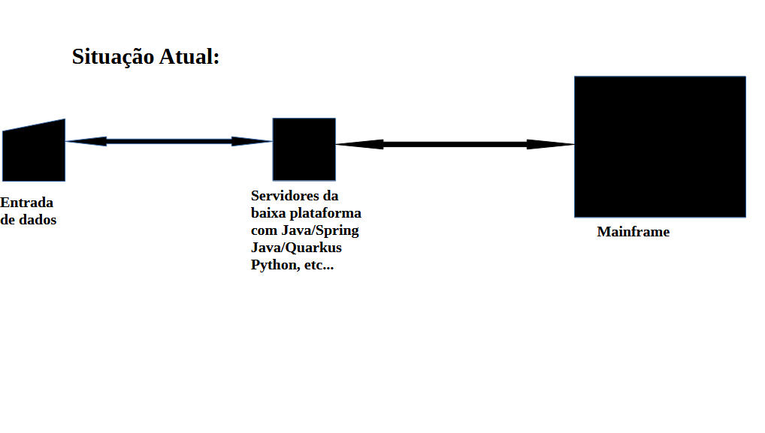
Situação atual:

Slide 8
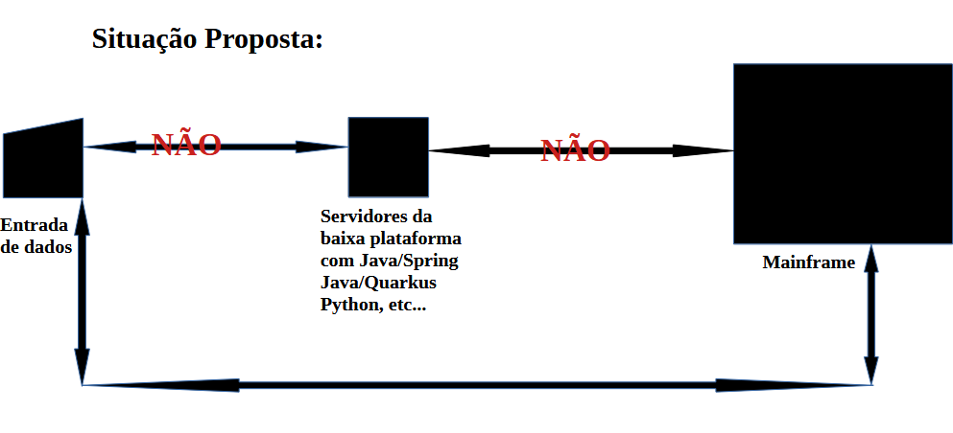


Situação proposta:

Slide 9
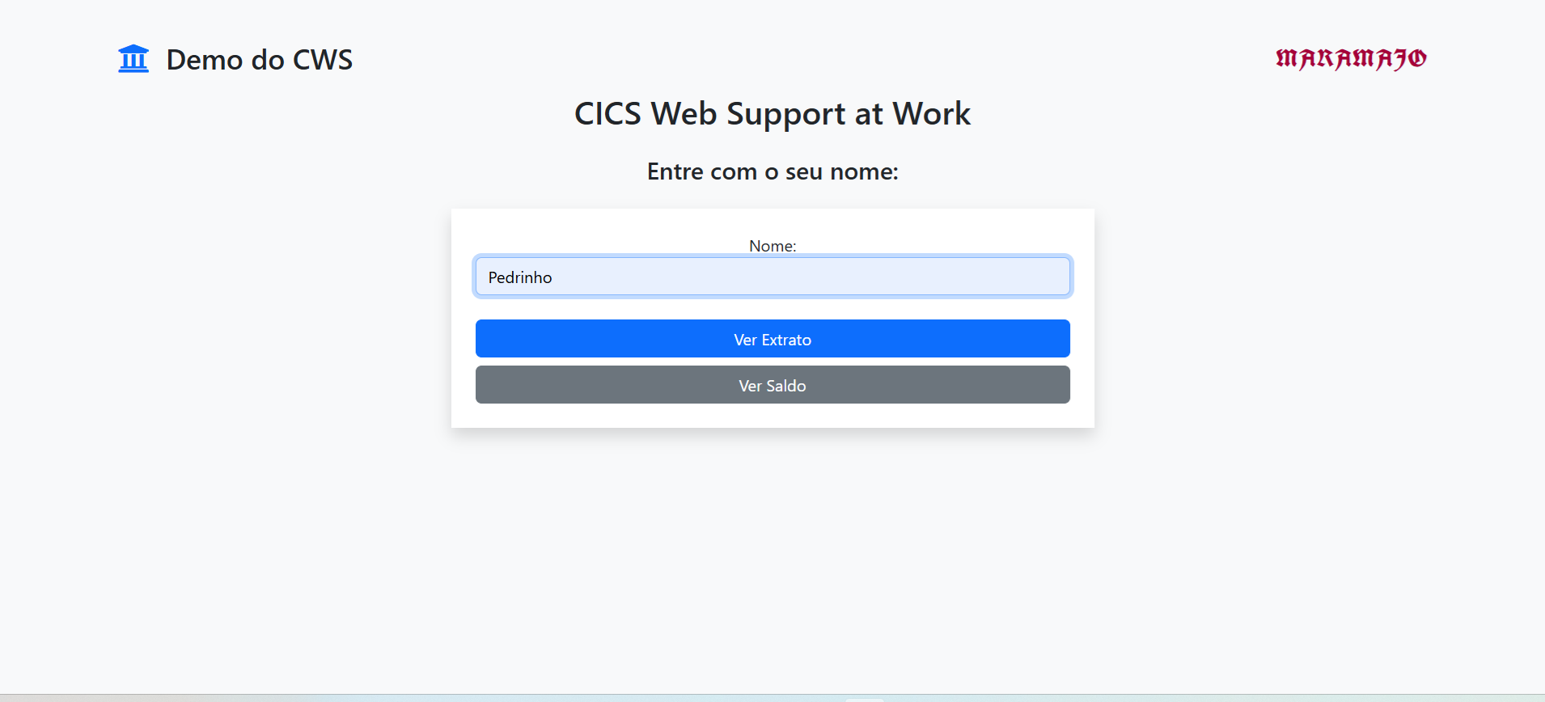
Alguns Exemplos:

Slide 10
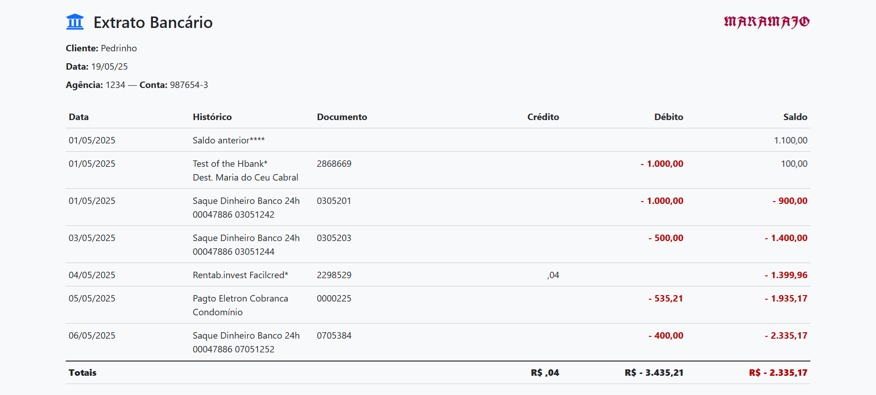
Alguns Exemplos:

Slide 11
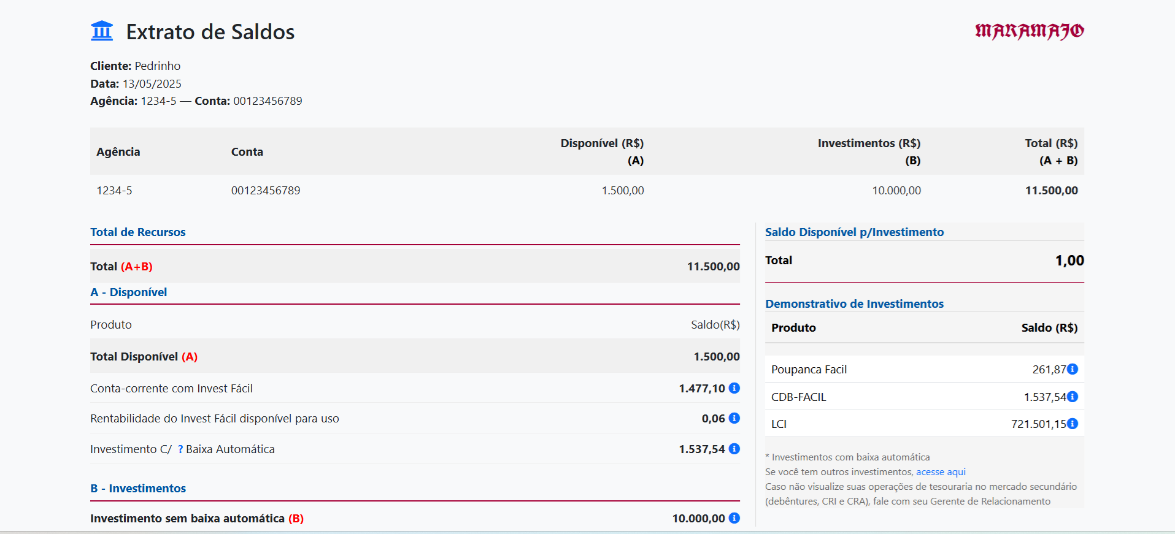
Alguns Exemplos:

Slide 12
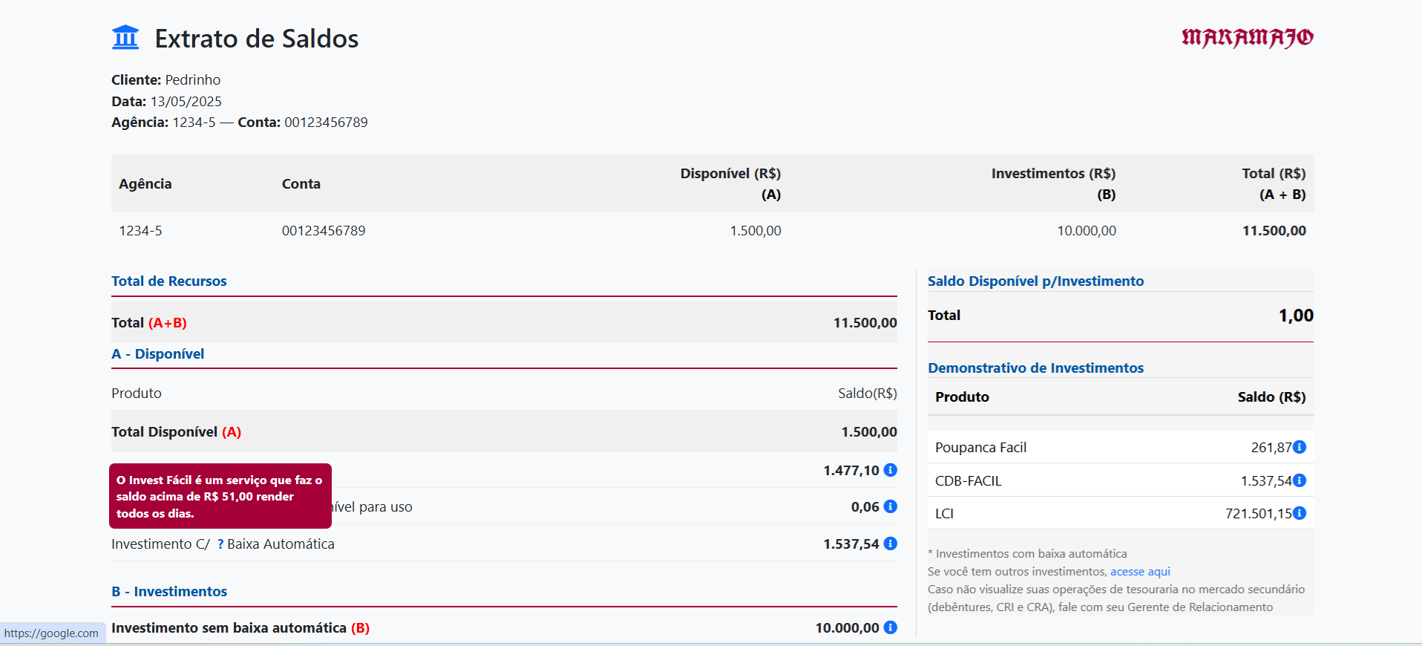
Alguns Exemplos:

